Slide 1
3/08 2020

Slide 2
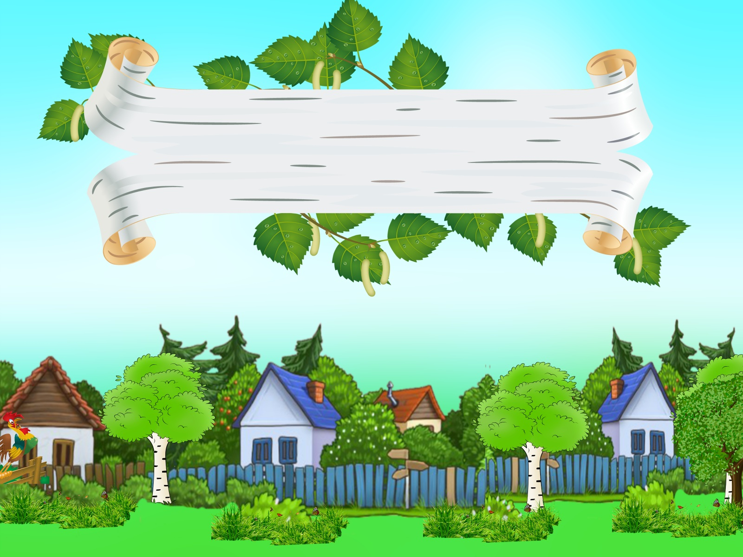
Информация для родителей «С чего начинается Родина…»
Что мы Родиной зовём? Дом, где мы с тобой растём.
И берёзки у дороги, по которой мы идём.
Что мы Родиной зовём? Солнце в небе голубом.
И душистый, золотистый хлеб за праздничным столом.
Что мы Родиной зовём? Край, где мы с тобой живём.

Slide 3
Какие сведения и понятия о родном городе способны усвоить дети
Детство – это каждодневное открытие мира. Нужно, чтобы это открытие стало, прежде всего, познанием человека и отечества, чтобы в детский ум и сердце входила красота настоящего человека, величие и ни с чем несравнимая красота Родины.
Четырехлетний ребенок должен знать название своей улицы и той, на которой находится детский сад.
Внимание детей постарше нужно привлечь к объектам, которые расположены на ближайших улицах: школа, кинотеатр, почта, аптека и т.д., рассказать об их назначении, подчеркнуть, что все это создано для удобства людей.
Диапазон объектов, с которыми знакомят дошкольников расширяется — это район и город в целом, его достопримечательности, исторические места и памятники.
Старший дошкольник должен знать название своего города, своей улицы, прилегающих к ней улиц, а также в честь кого они названы. Объясните детям, что у каждого человека есть родной дом и город, где он родился и живет. Для этого необходимы экскурсии по городу, на природу, наблюдения за трудом взрослых, где каждый ребенок начинает осознавать, что труд объединяет людей, требует от них слаженности, взаимопомощи, знания своего дела.

Slide 4
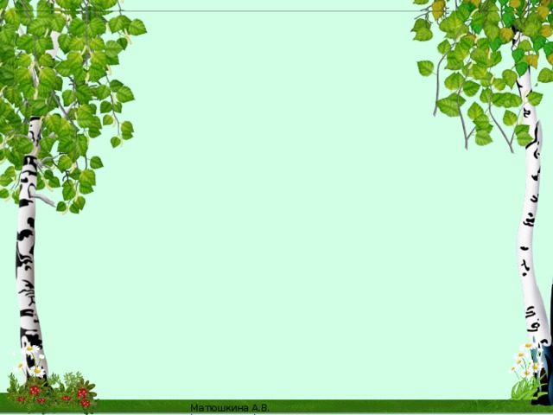
игра –викторина «Моя малая Родина» 1 задание «Я начну, а ты продолжи»
1. Наша планета? (Земля).
2. Наша страна? (Россия).
3. Столица нашей страны? (Москва).
4. Президент нашей страны? (В.В.Путин).
5. Наш край называется? (Уральским)
6. Поселок в котором мы живем называется? (Цементный)
7. Улица, на которой находится наш детский сад? (Школьная).
8. Рядом с посёлком расположен город? (Невьянск)

Slide 5
2 задание. «Заморочки из бочки». 1.Какая улица нашего поселка самая длинная? (ул. Ленина). 2.Какие достопримечательности находятся на главной улице поселка? (, Администрация посёлка, площадь, торговый центр, вечный огонь и мемориал-памятник «Никто не забыт, ничто не забыто», сквер, Дом Культуры) 3. Какие предприятия есть в нашем поселке? («Невьянский цементник», «Невьянское карьероуправление», хлебопекарня «Вкусные традиции», завод сухих смесей) 4. Коренных жителей живущих на Цементном называют? (цементовцами) 5.Когда традиционно празднуется День посёлка? (День строителя)

Slide 6
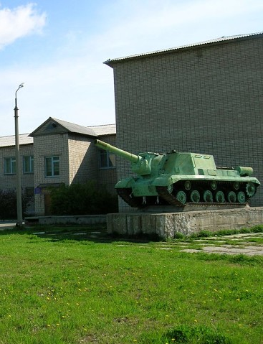
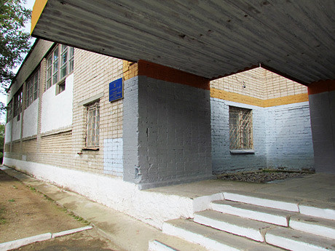
3 задание. «Узнаёшь это место?».

Slide 7
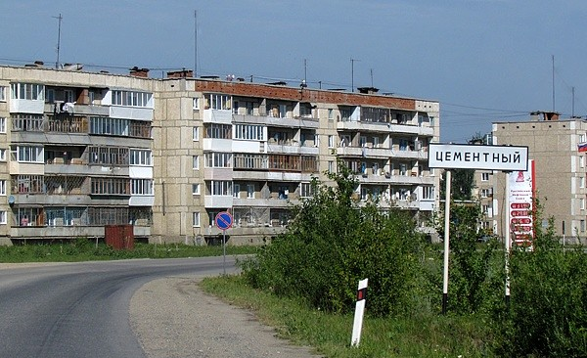
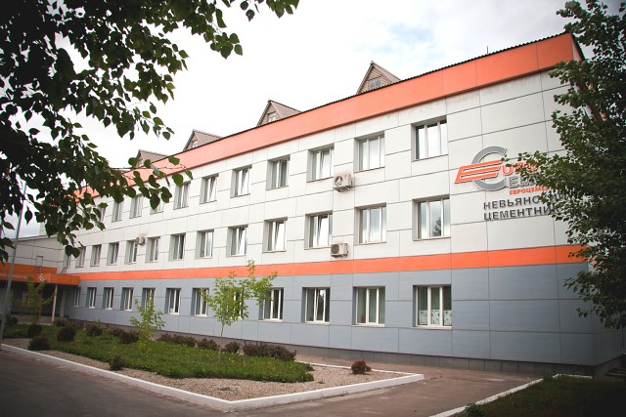
4 задание «Назови улицы нашего поселка».
переулок Больничный
улица Коськович
Улица Куйбышева
улица Ленина
улица Свердлова
улица Советская
переулок Спортивный
переулок Строителей
улица Уральская
улица Чапаева
улица Школьная
улица Энтузиастов
улица Южная

Slide 8
На свете есть такое место, Где ты родился и живешь. Клочок земли - с ним связан тесно - Своею родиной зовешь. Люблю я свой родной поселок, И тех людей, кто здесь живет, И как бы ни был путь мой долог, Тропа меня домой ведет. Люблю его за воздух чистый, И за бескрайние поля... Бежит поток речушки быстрой - Он за собой манит меня.

Slide 9
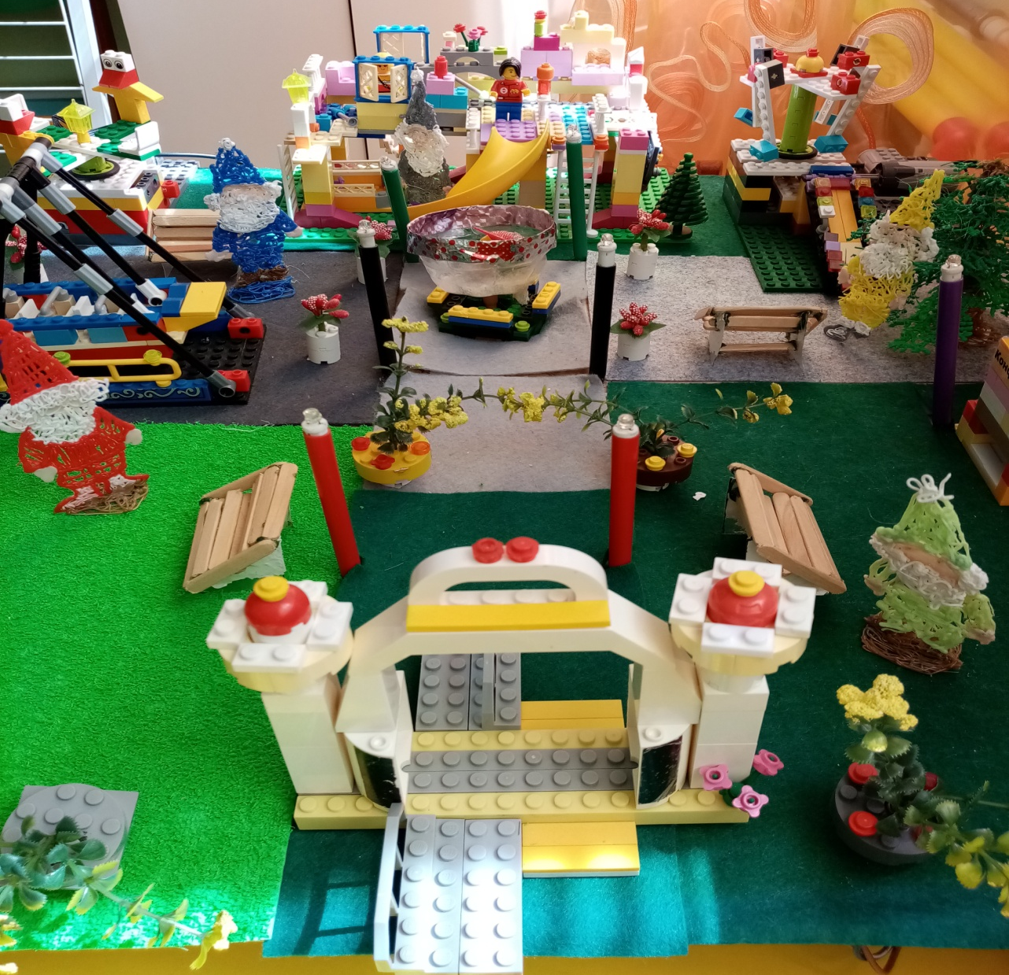
В Lego-студии нашего детского сала дети построили макет парка отдыха «Парк моей мечты»

Slide 10
Семьи-победители в конкурсе «Дети не в тягость, а в радость»
1 место
Семья Кучебиных
Семья Марковых
Семья Бызовых

Slide 11
Семьи-победители в конкурсе «Дети не в тягость, а в радость»
2
место
Семья Александровых
Семья Тыртый-оол
Семья Араповых

Slide 12
Семьи-победители в конкурсе «Дети не в тягость, а в радость»
3
место
Семья Мякининых
Семья Мартыновых
Семья Мериновых

